Slide 1
STEAM-проект Тема «Вплив природнього та штучного світла на рух рослин»
Комунальний заклад «Методичний центр
Нікольської районної ради Донецької області»
Керівники проекту Мільтих Ганна Станіславівна Онищенко Лілія Миколаївна
Комунальний заклад «Зорянська ЗОШ I-III ступенів
Нікольської районної ради
Донецької області»
2019рік

Slide 2
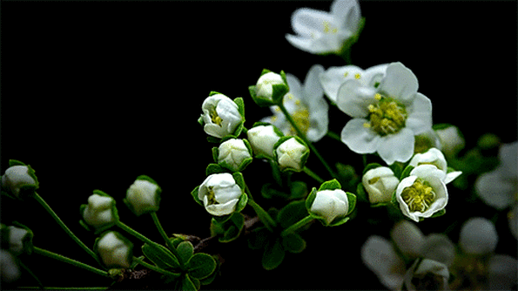
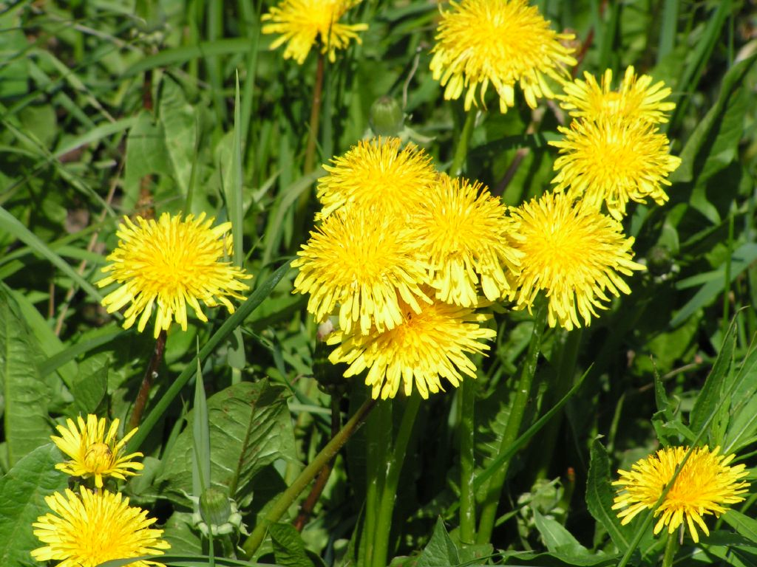
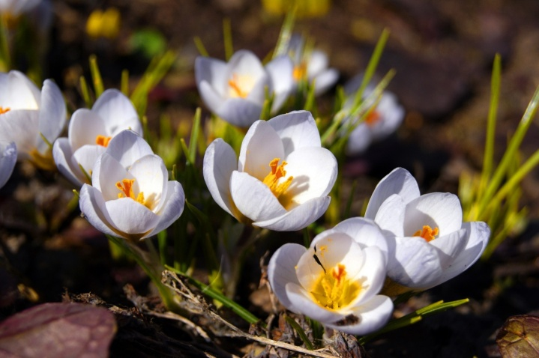
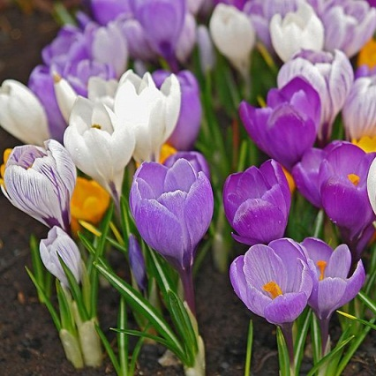
Квіти, квіти... Квіти, квіти...
Чарівні квіти, Кольорові, великі
й малі... Ви умієте душу зігріти, Бо й самі ви —
душа землі.

Slide 3
Мета проекту: вивчення причин руху рослин під впливом світла; з'ясувати, що таке електрика, утворення електрики.
Завдання роботи:
вивчити літературу за темою дослідження
провести спостереження за рослинами
провести досліди з електроколом
зробити макет зимового саду із штучним освітленням

Slide 4
Соціальне опитування учнів початкової школи
У вас вдома є кімнатні рослини? Скільки кімнатних рослин у вас в будинку? Ви самі доглядаєте за ними, чи це роблять ваші батьки? Ви б хотіли мати цих рослин ще більше?
Результати опитування

Slide 5
Завдання роботи: вивчити літературу за темою дослідження провести спостереження за рослинами провести досліди з електричним колом зробити макет зимового саду із штучним освітленням
Актуальність проекту:
У нашому житті ми постійно стикаємося з тим, що квітки розкриваються, тягнуться до світла . Нас зацікавило, як світло впливає на рух рослин і чи потрібне їм штучне освітлення.
За тривалістю проведення: середньотривалий.
Методи дослідження:теоретичні; спостереження; досліди
Тип проекту: інформаційний , науково - дослідницький, колективний

Slide 6
Робота груп
«Дизайнери»
«Юні біологи»
«Юні дослідники»
Тривалість штучного освітлення прямо залежить від природнього.
електрика
Штучне освітлення
Рух електронів від одного атома до іншого це електрика
Підсвічування рослин у «Зимовому саду»створює ефект чарівництва
фототропізм

Slide 8
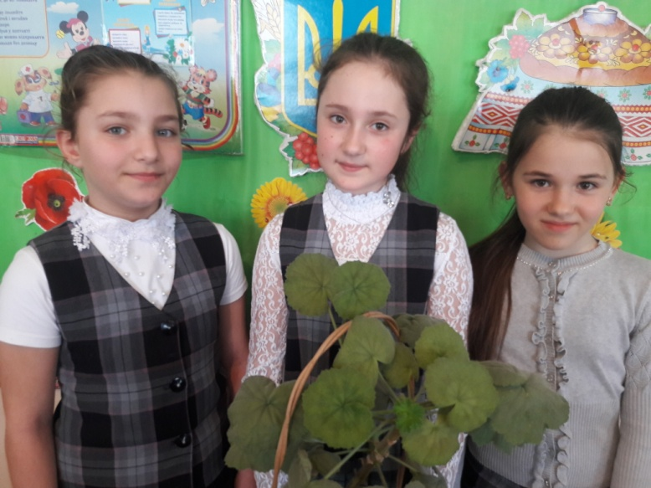
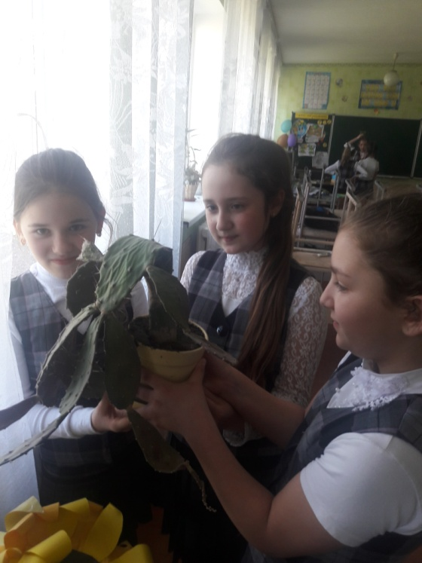
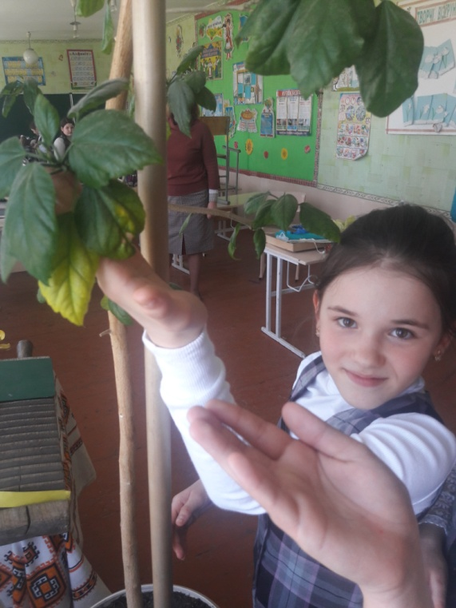
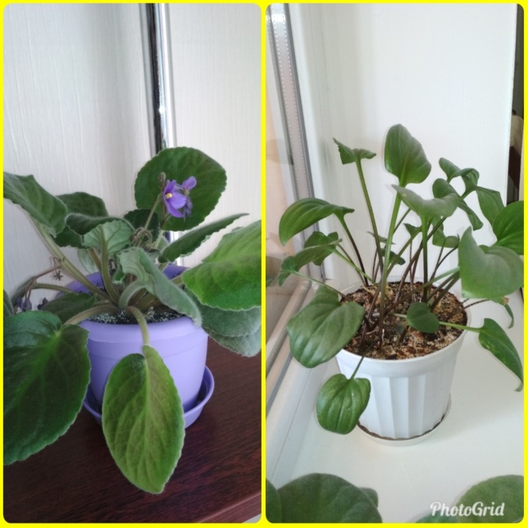
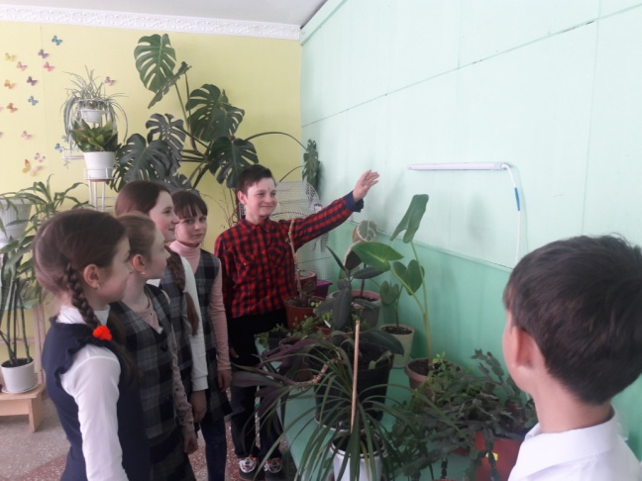
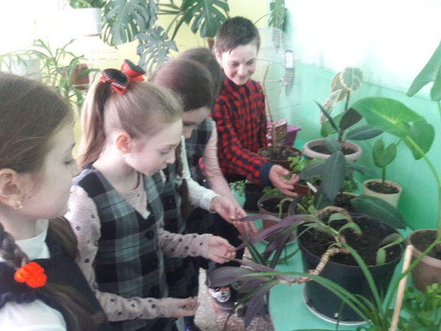
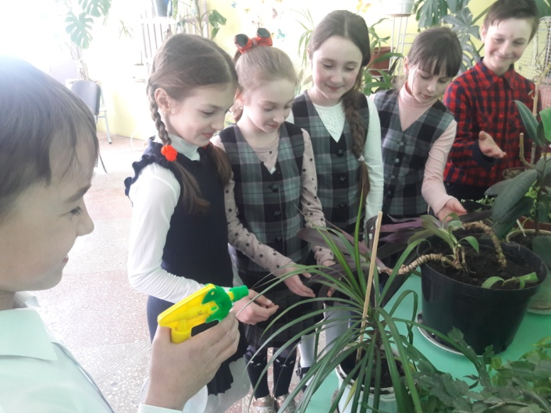
«Юні біологи»
Фототропізм : недостаток освітлення
штучне освітлення

Slide 9
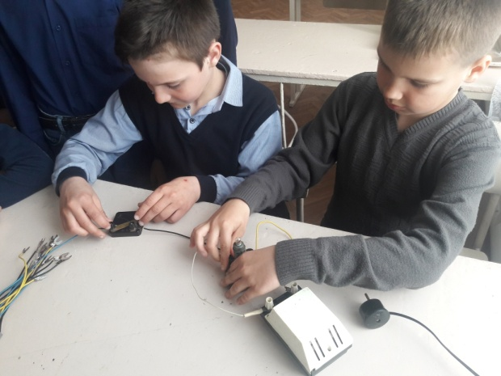
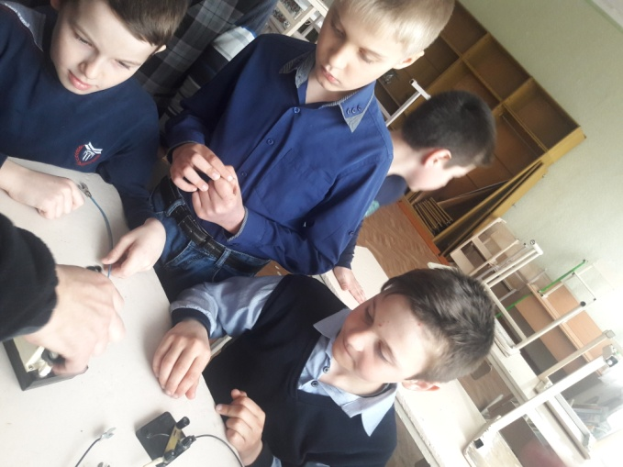
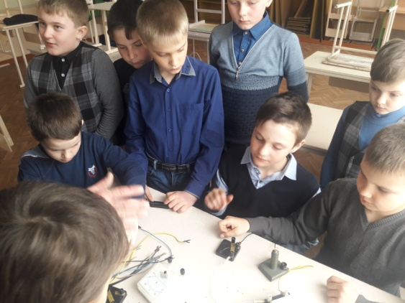
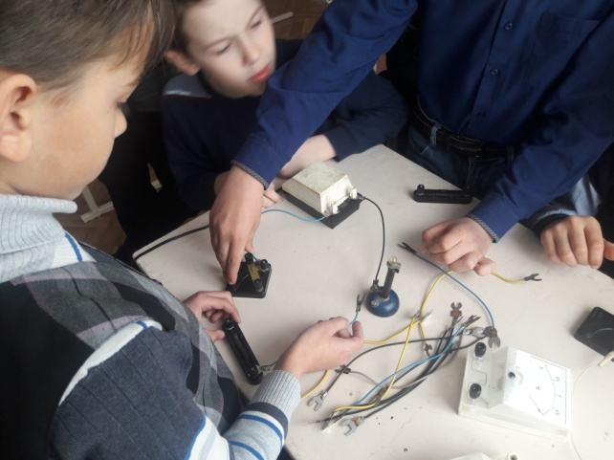
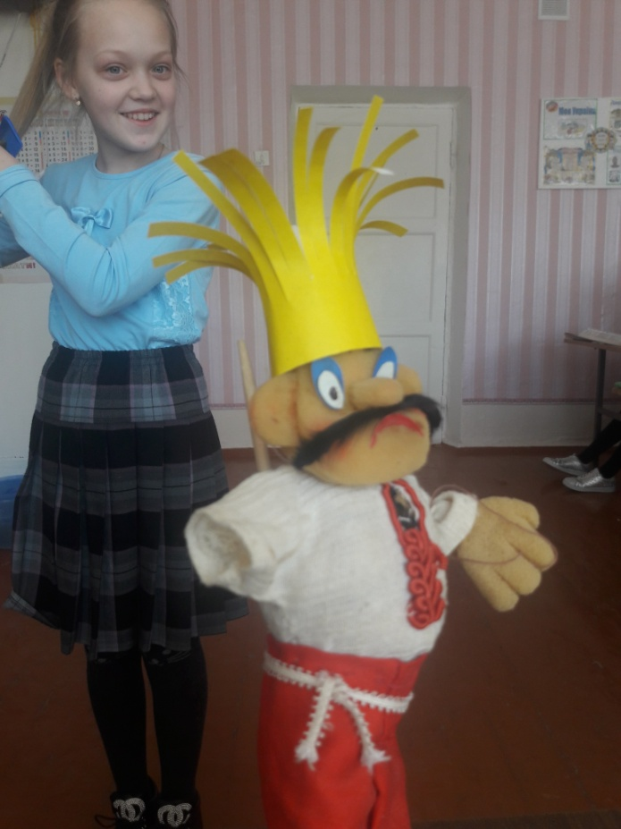
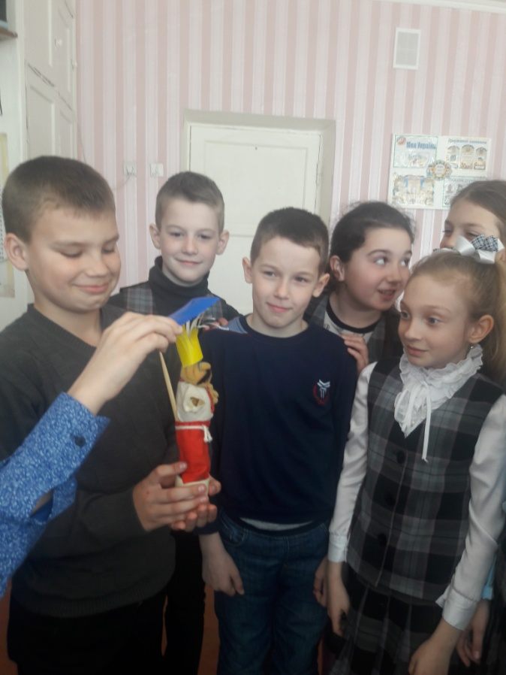
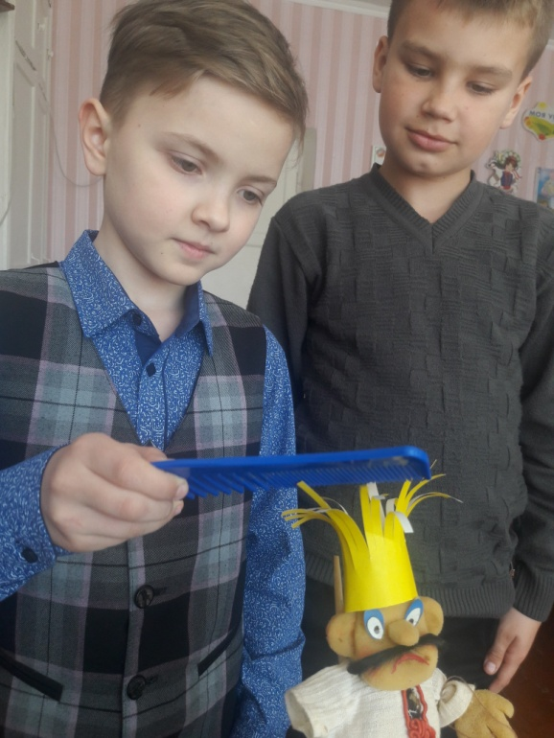
«Юні дослідники»
« Електричний ланцюг»
«Електробоягузко»

Slide 10
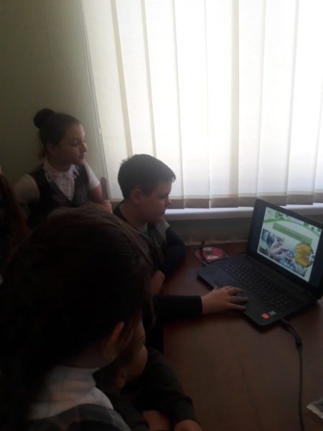
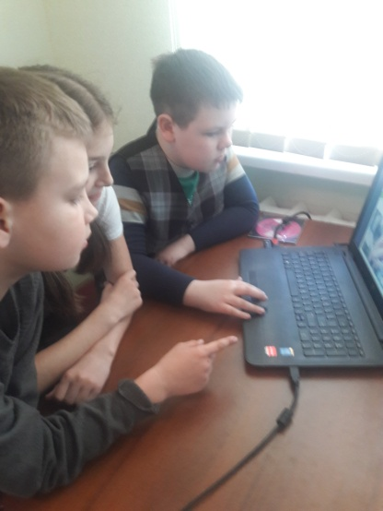
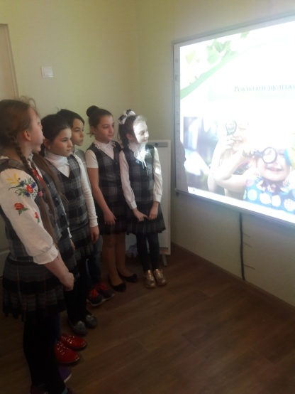
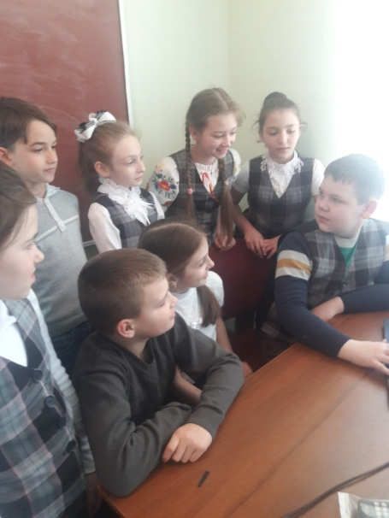
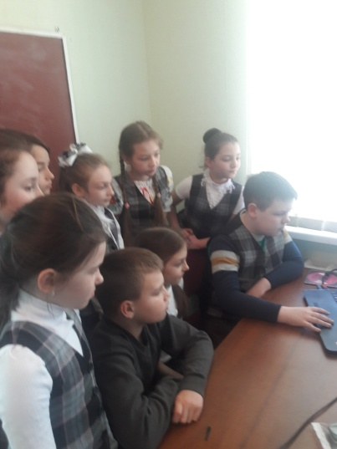
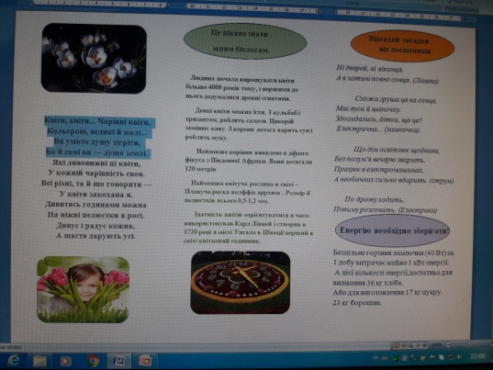
РОБОТА НАД ПРЕЗЕНТАЦІЄЮ ТА БУКЛЕТОМ

Slide 11
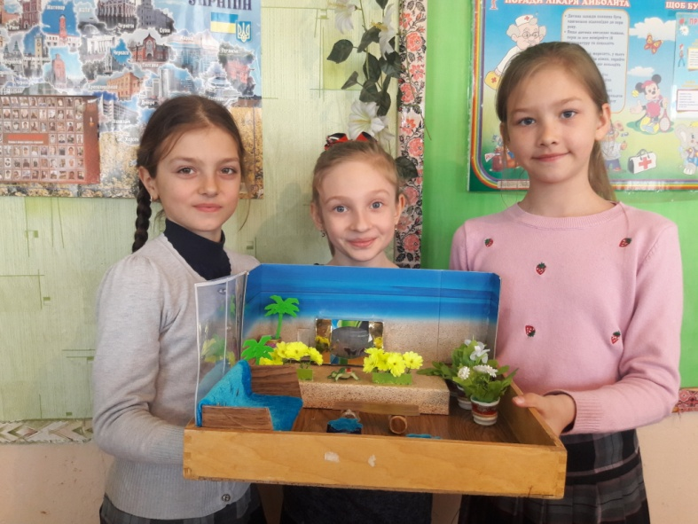
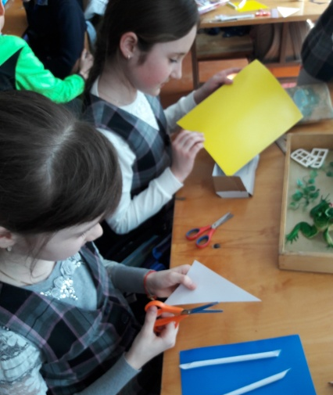
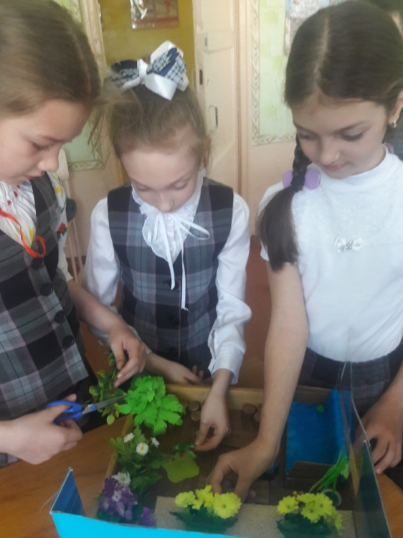
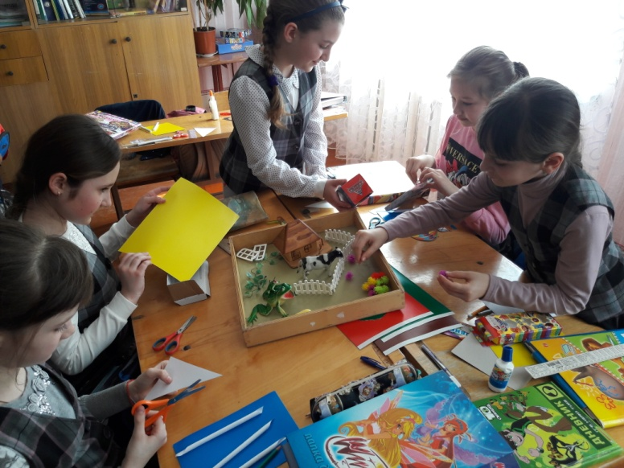
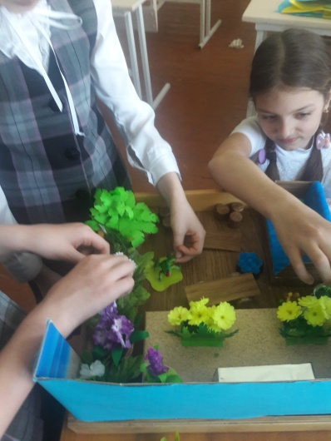
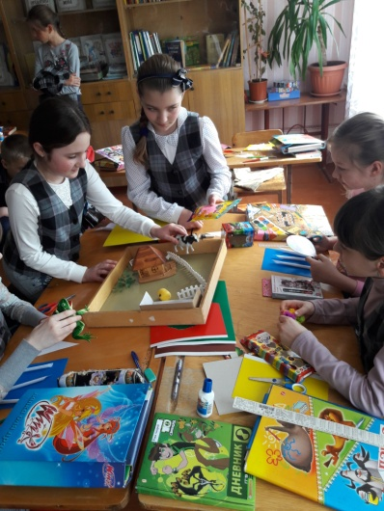
“Дизайнери”
Макет “Зимовий сад”

Slide 12
Дякуємо за увагу!
Текст слайда

